Slide 1

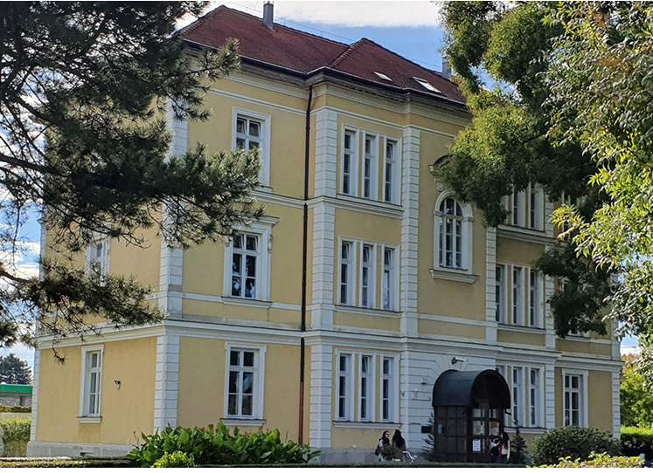
Életkor és életmód – 100 évesek titkai:
A Kék Zóna területek táplálkozási és életmódbeli jellemzői
Dr. Tóth Ágnes
Kelet-Magyarországi Szépkorúak Akadémiája
2024. október 24.
Szolnok
Egészségtudományi Kar

Slide 2
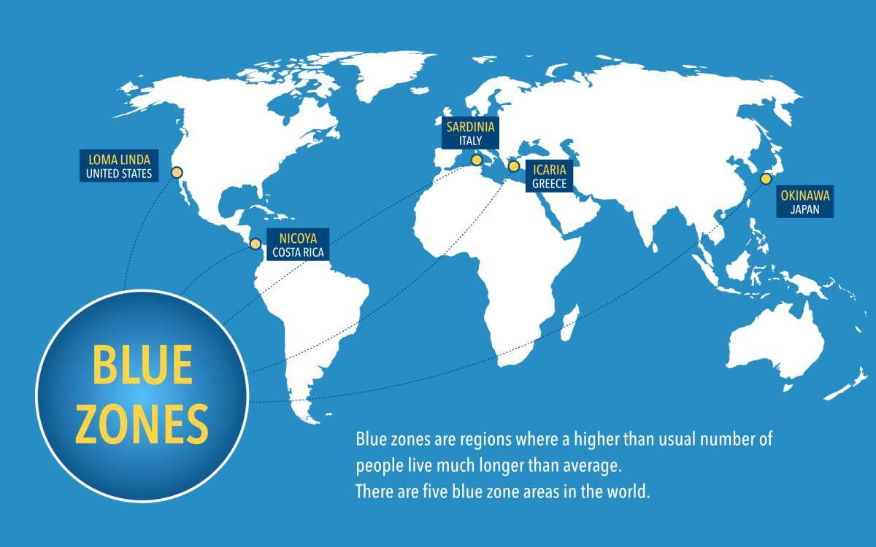
SZARDÍNIA
OLASZORSZÁG
LOMA LINDA
KALIFORNIA, USA
IKARIA
GÖRÖGORSZÁG
OKINAVA
JAPÁN
NICOYA-FÉLSZIGET
COSTA RICA
KÉK ZÓNÁK
A Kék Zóna elnevezést viselő területekben tehát egyvalami közös: itt él a legtöbb 100 év fölötti lakos, valamint itt a legalacsonyabb a különböző idegrendszeri, szív- és érrendszeri, illetve daganatos megbetegedések aránya.
A Kék Zóna fogalmát Michel Poulain belga demográfus vezette be 2000-ben.

Slide 3

Az előadás alapjául szolgált:

Slide 4
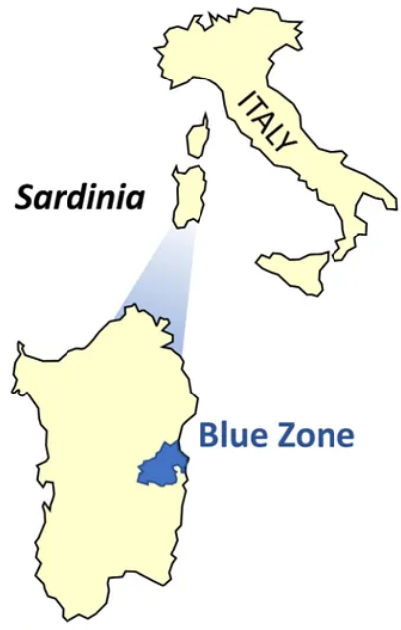
Szardínia adatai
Nemzetiség: olasz
Elhelyezkedés: Az olasz félsziget partjaitól 190 km-re nyugatra
Lakosság: 1,6 millió fő
A világon a legtöbb százéves férfi itt él.
https://tiian.hu/kek_zona_sardinia

Slide 5
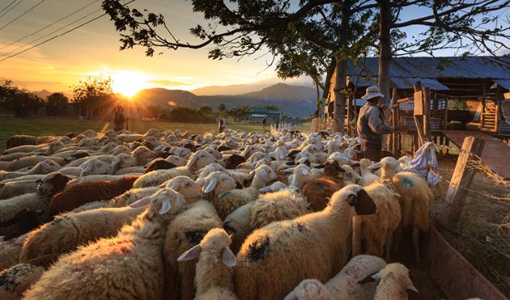
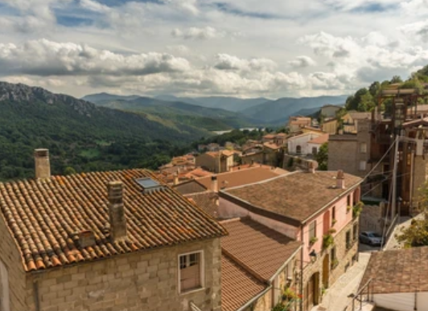
A szardíniai Kék Zóna – Fizikai aktivitás
A szardíniai pásztorok egy átlagos napjukon óránként 490 kalóriát égetnek el, ami 2 óra gyors sétának felel meg.
A települések lakói számára meredek hegycsúcsok és utcák szolgálják az egészséget.

Slide 6
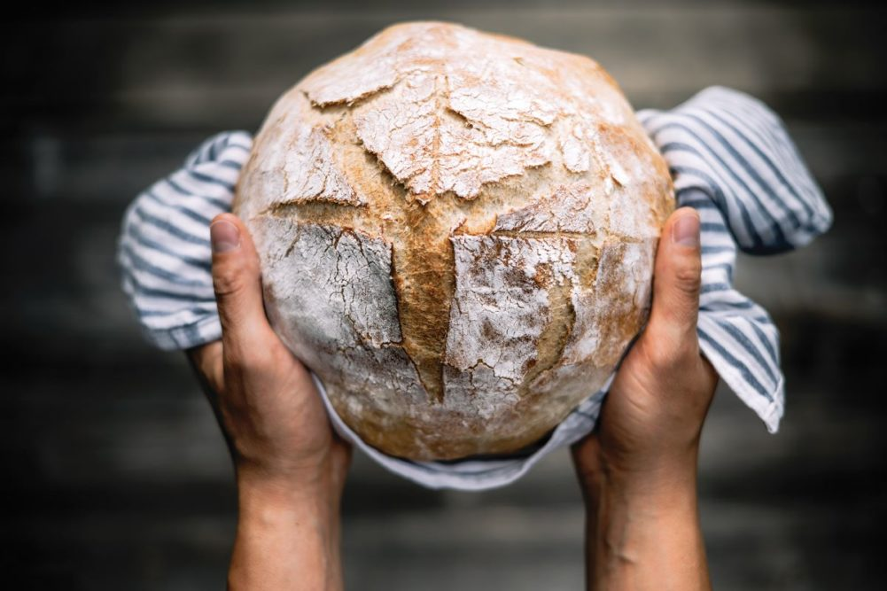
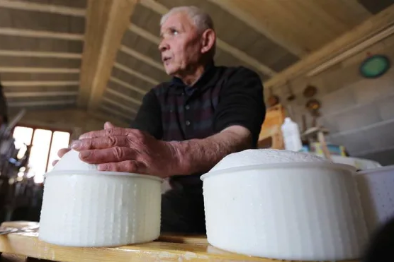
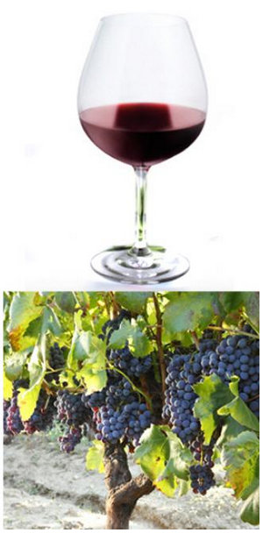

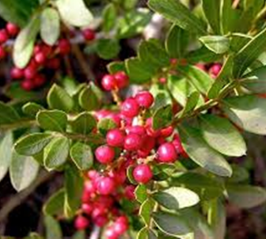
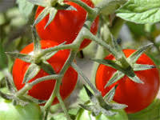
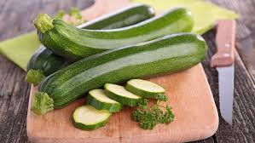
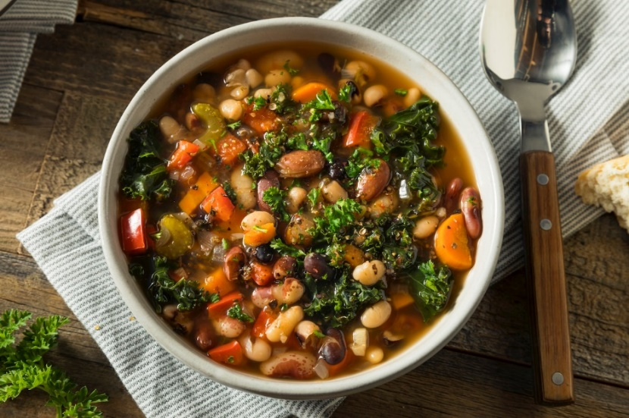
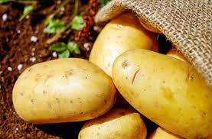
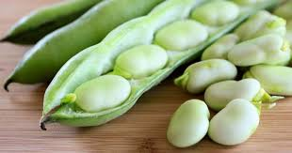
A szardíniai Kék Zóna – Étrend
Fő ételük a kenyér.
Kecsketej, sajt
Cannonau bor és szőlő
Masztikaolaj
Zöldségek
Minestrone leves

Slide 7
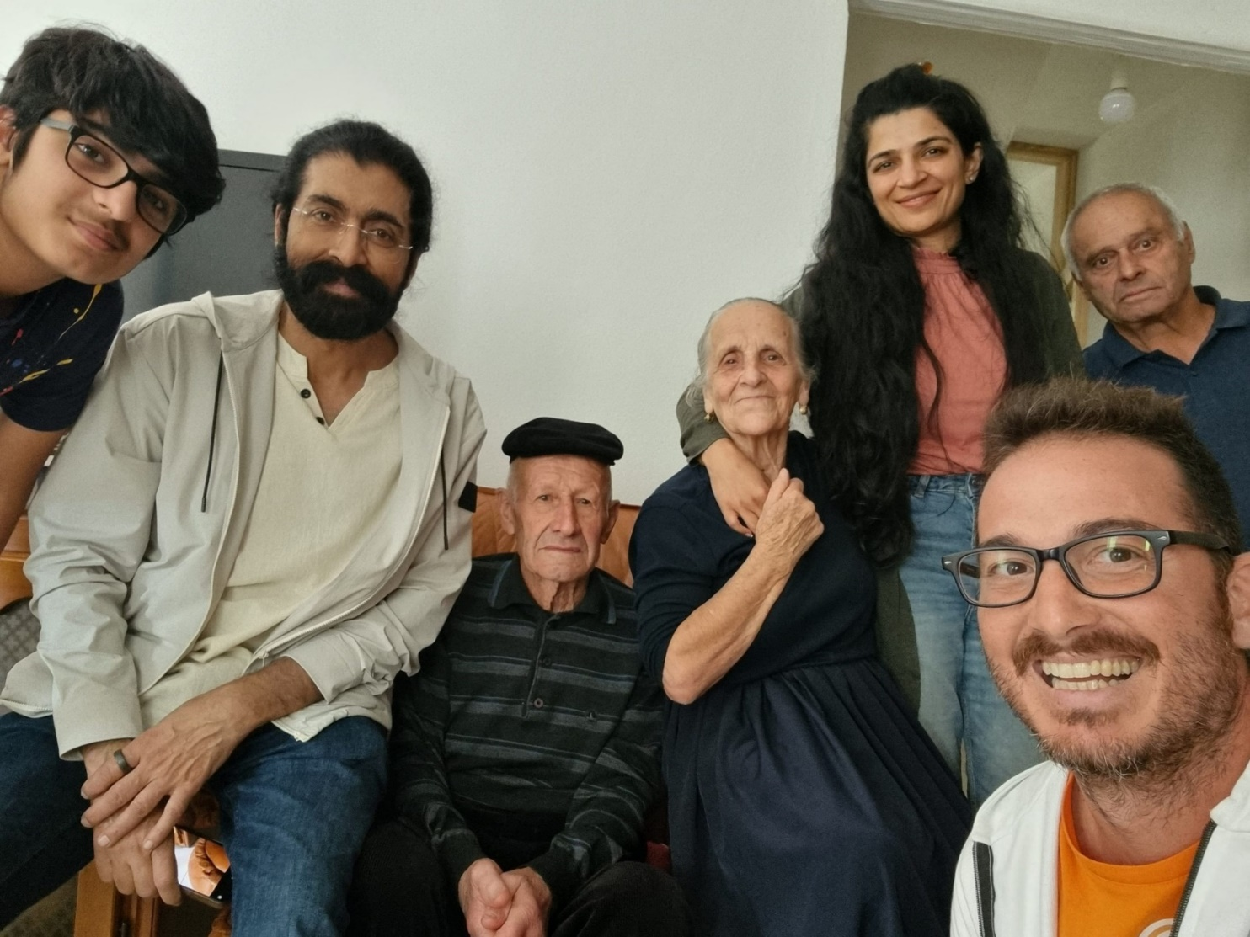
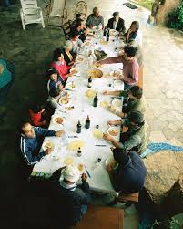
A szardíniai Kék Zóna – Társas kapcsolatok
A szardíniaiak életében a család a legfontosabb.
Vacsoraidőben az egész család körülüli az asztalt -
Giovanni Sannai 103 évesen az asztalfőn családja körében.

Slide 8
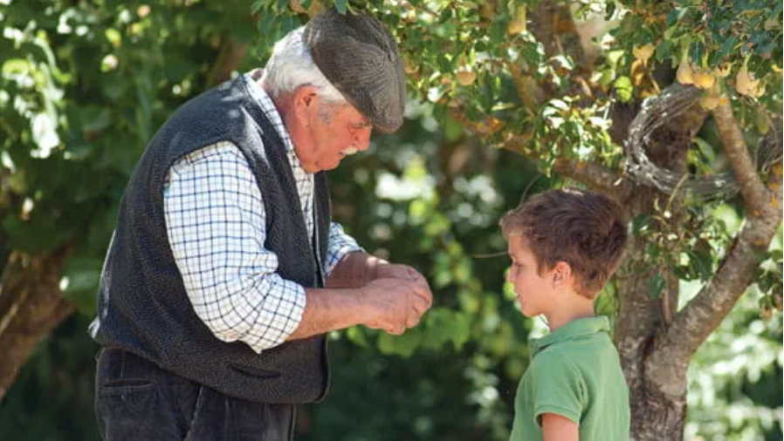
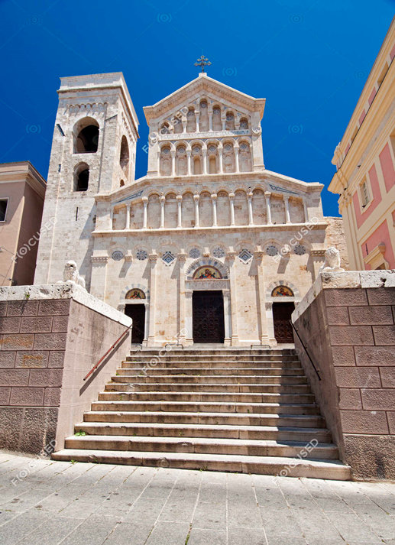
A szardíniai Kék Zóna – Célok, spiritualitás és stresszkezelés
A családja körében élő időseknek több figyelem jut, és idejüket lefoglalja a család.
A cél és a szeretet alapvető összetevője a Kék Zónák hosszúélet-receptjének.
A szardíniaiak mélyen hívő katolikusok.

Slide 9
A szardíniai Kék Zóna tanulságai
Sovány, növényi alapú étrendet tartsunk, időnként hússal kiegészítve!
Első a család!
Igyunk kecsketejet!
Tiszteljük az időseket!
Sétáljunk!
Fogyasszunk vörösbort!
Nevessünk egy jót családunkkal, barátainkkal!

Slide 10
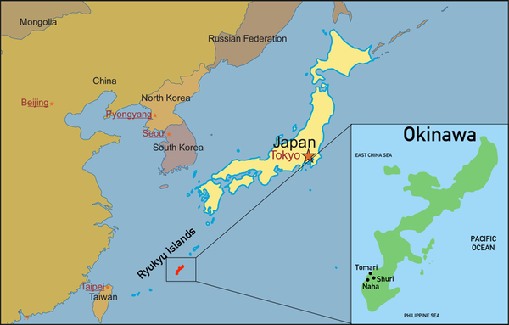
Okinava adatai
Nemzetiség: japán
Elhelyezkedés: Rjúkjú-szigetek, a Csendes-óceán északi része és a Kelet-kínai tenger
Lakosság: 1,4 millió fő
Talán ezen a szigeten a legmagasabb a várható élettartam.
Itt egészségesek a leghosszabb ideig az emberek.
Itt a legnagyobb a százévesek aránya: 10 000 főre 5 jut.
A világon itt élnek legtovább a nők.
https://www.sciencedirect.com/science/article/pii/S0047637416302202

Slide 11
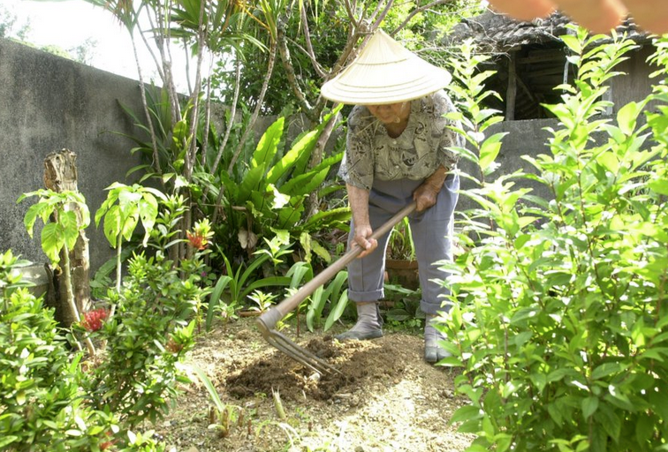
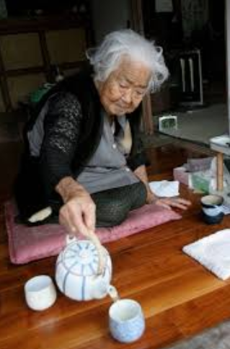
Az okinavai Kék Zóna – Fizikai aktivitás
Az okinaván élők egész évben képesek megteremteni kertjeikben a zöldégeket.
Akár 30-szor is felkelnek és leülnek naponta.

Slide 12
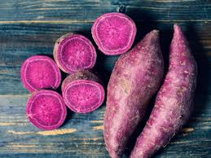
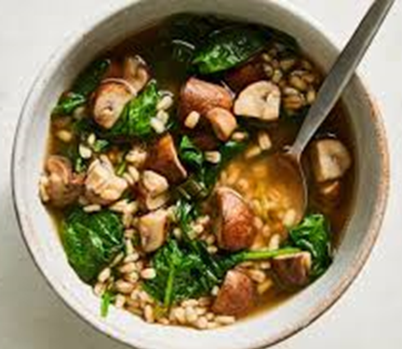
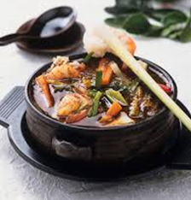
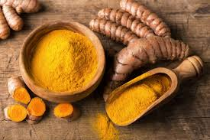
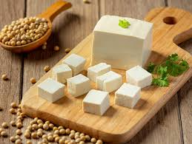
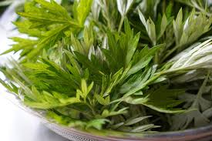
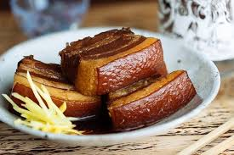
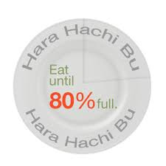
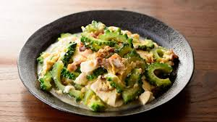
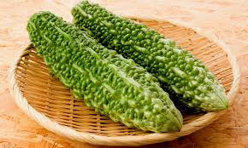
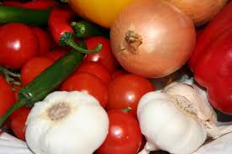
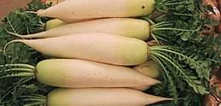
Az okinavai Kék Zóna – Étrend
Kurkuma
Szója, tofu
Édesburgonya (”imo”)
Miszóleves
Halleves
Fekete üröm
Sertéshús - ünnepekkor
Csak
-ig
Hirtelen sült és nyers zöldségek, pl. keserűtök (”goya”)
lakjunk jól!

Slide 13
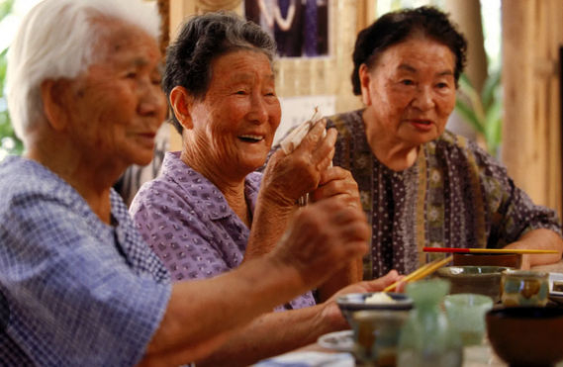
Az okinavai Kék Zóna – Társas kapcsolatok
”Moai” – Életre szóló barátok csoportja, akik szociális pénzügyi, egészségügyi és lelki támogatást nyújtanak egymásnak.

Slide 14
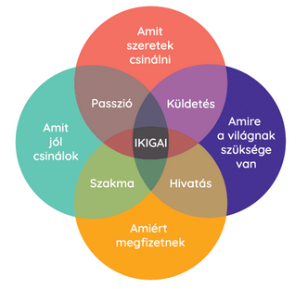
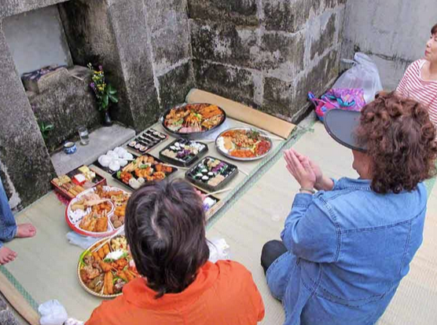
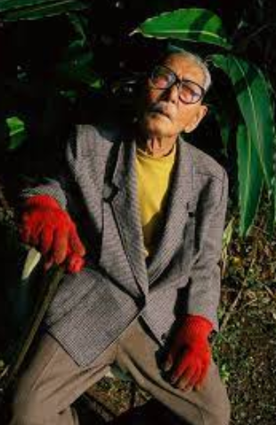
Az okinavai Kék Zóna – Célok, spiritualitás és stresszkezelés
Az okinavai családok a sírokon elköltött ebéddel tisztelegnek az ősök előtt.
”Ikigai” – az élet értelme
Az okinavaiak nagy adag D-vitaminhoz jutnak egész életükben az állandó napsütésnek köszönhetően. Tudják, hogy hogyan élvezzék a jelent.

Slide 15
Az okinavai Kék Zóna tanulságai
Ragaszkodjunk egy ikigaihoz!
Étrendünk alapja a zöldség legyen!
Kertészkedjünk!
Együnk több szóját!
Legyen egy moaink!
Élvezzük a napsütést!
Maradjunk aktívak!
Neveljünk gyógynövényeket!
Legyen tartásunk!

Slide 16
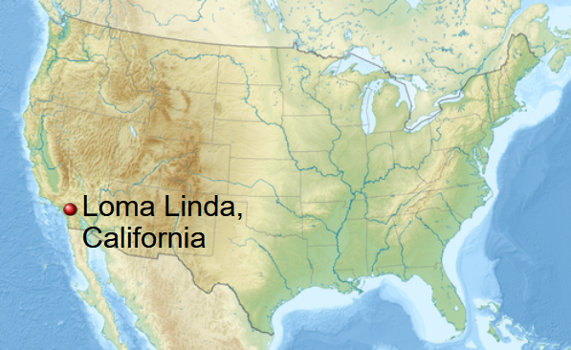
Loma Linda adatai
Nemzetiség: amerikai
Elhelyezkedés: Dél-Kalifornia, 95 km-re Los Angelestől
Lakosság: ~ 24 800 fő
Egy vallási közösség él itt, amelynek tagjai átlagosan 10 évvel élnek tovább, mint a többi amerikai.
https://hu.wikipedia.org/wiki/Loma_Linda_%28Kalifornia%29

Slide 17
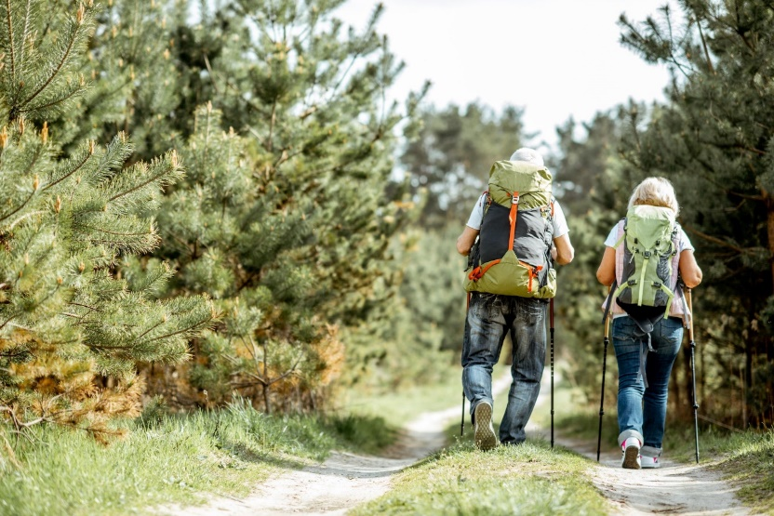
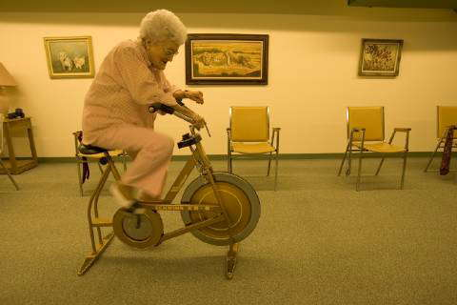
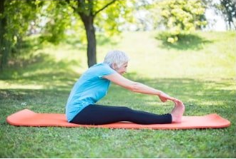
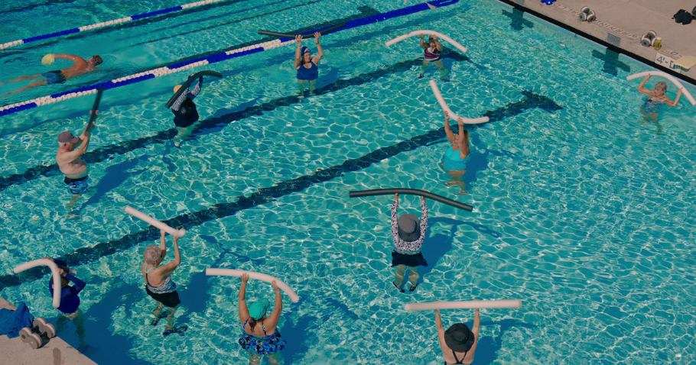
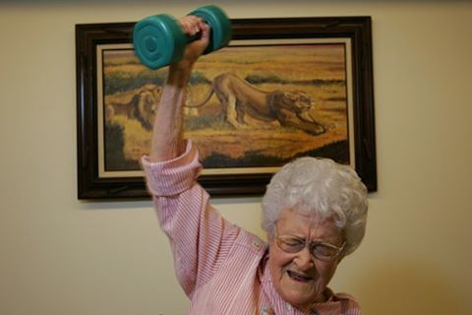

A Loma Linda-i Kék Zóna – Fizikai aktivitás
Séta, hegymászás
Kerékpározás
Nyújtás
Úszás
Súlyemelés
Jóga

Slide 18
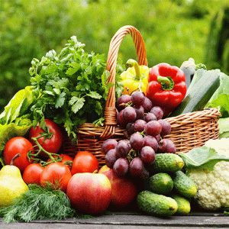
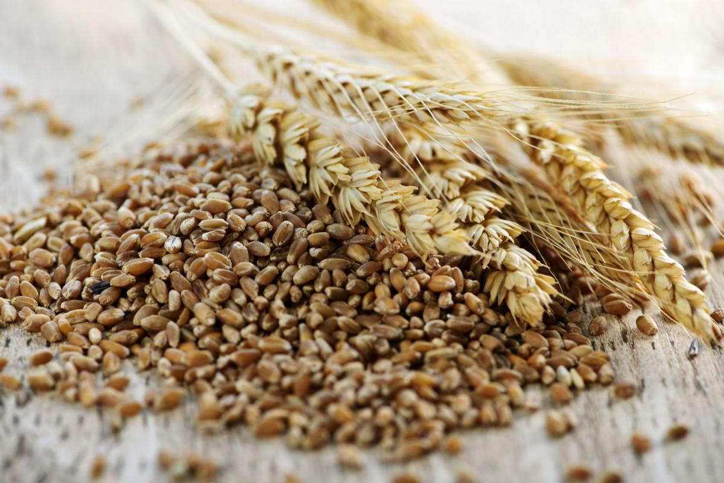
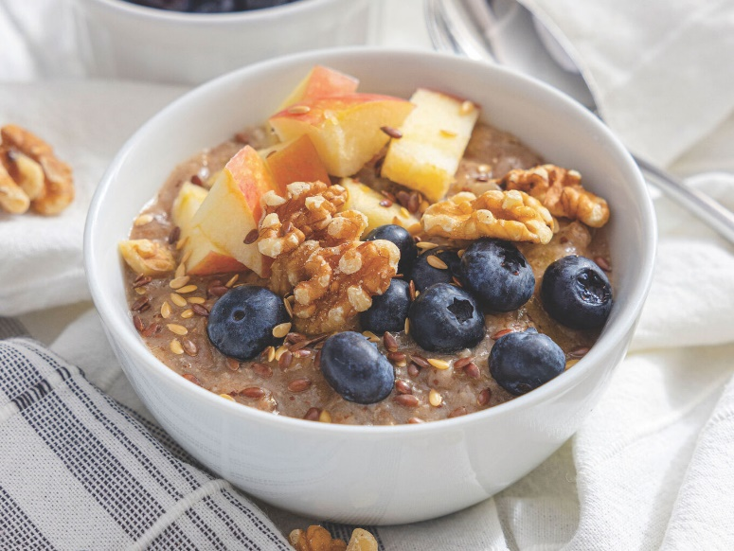
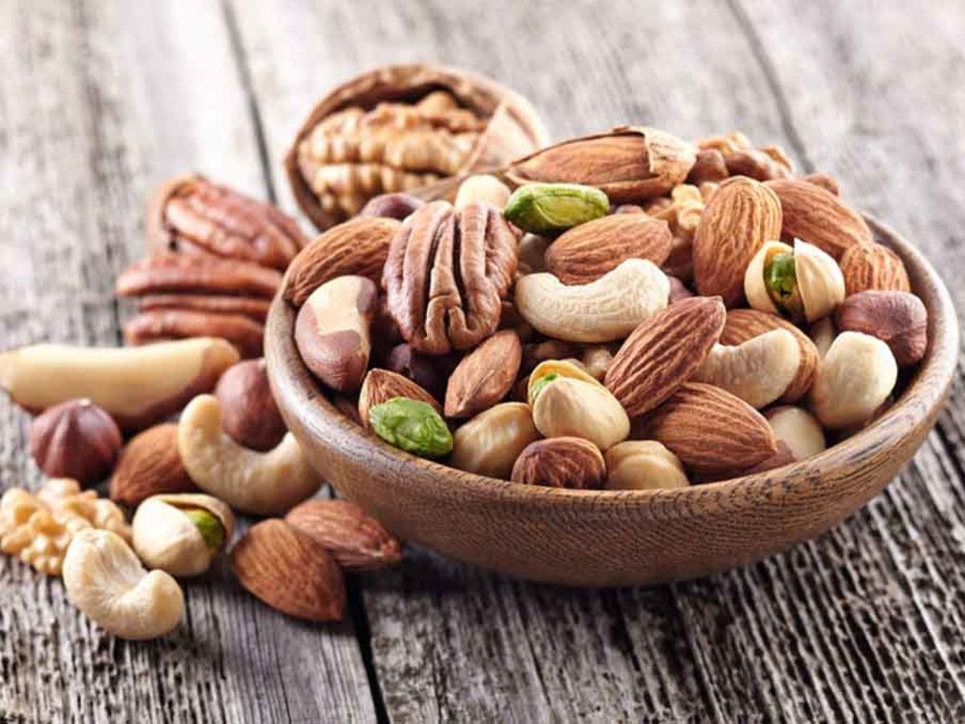

A Loma Linda-i Kék Zóna – Étrend
Teljes értékű gabona
Zabkása
Zöldségek (pl. paradicsom, hüvelyesek), gyümölcsök
diófélék
A víz rendkívül fontos az egészség szempontjából.

Slide 19
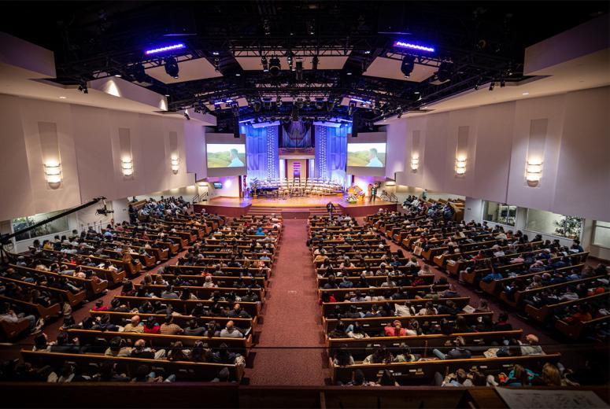

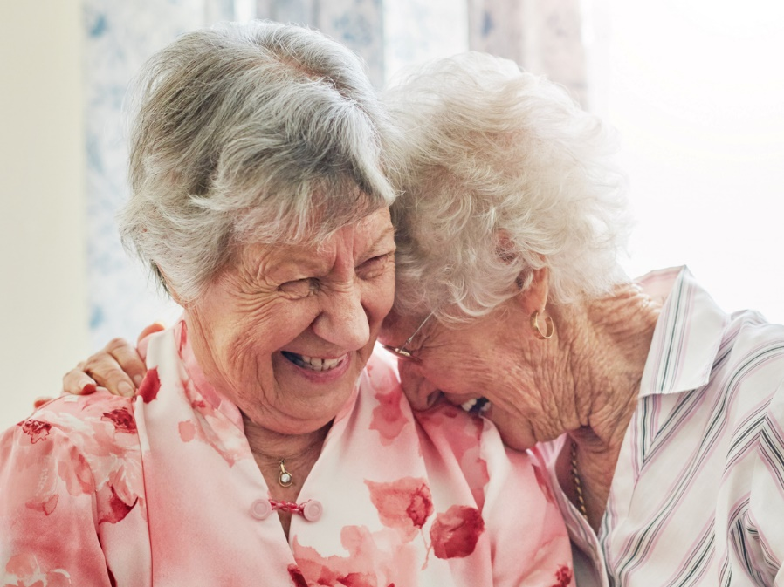
A Loma Linda-i Kék Zóna – Társas kapcsolatok
Hetednapi adventista közösség
A hasonló értékrendnek köszönhetően a barátok és családtagok támogatják egymás szokásait.

Slide 20

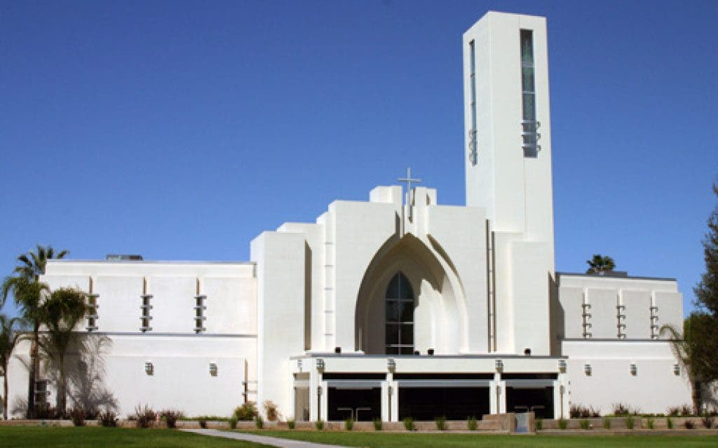
A Loma Linda-i Kék Zóna – Célok, spiritualitás és stresszkezelés
Önkéntesség
Loma Linda hetednapi adventista templom

Slide 21
A Loma Linda-i Kék Zóna tanulságai
Találjunk időt a pihenésre!
Tartsuk meg egészséges testtömegindexünket!
Mértéktartóan és rendszeresen mozogjunk!
Hasonló gondolkodású barátokkal töltsük időnket!
Nassoljunk magvakat!
Viszonozzunk!
Húst csak mértékkel fogyasszunk!
Legyen könnyű, korai vacsoránk!
Szerepeljen több zöldség étrendünkben!
Rengeteg vizet igyunk!

Slide 22

Nicoya adatai
Nemzetiség: Costa Rica-i
Elhelyezkedés: Costa Rica-i félsziget csendes-óceáni partvidéke
Lakosság: ~ 47 000 fő
A középkorúak halálozási aránya itt a legalacsonyabb.

Slide 23


A Nicoya-i Kék Zóna – Fizikai aktivitás
A nicoya-i százévesek örömüket lelik a mindennapi feladatokban.
Sokat gyalogolnak.

Slide 24








A Nicoya-i Kék Zóna – Étrend
A kukoricaszemek megfőzéséhez meszet használnak (”maíz nixquezado”).
Papaja, mangó
Narancs
Tortilla babbal és sütőtökkel
Kemény víz
Zapodilla
Marañon
Anona

Slide 25


A Nicoya-i Kék Zóna – Társas kapcsolatok
A Nicoya-i százévesek a családjukkal élnek, a gyerekek és az unokák a segítségükre vannak, de egyben hovatartozást és életcélt is jelentenek.
Gyakran látogatják őket a szomszédaik.

Slide 26




A Nicoya-i Kék Zóna – Célok, spiritualitás és stresszkezelés
A szerencsés csillagzat alatt született százévesek családcentrikusak, erős életcéllal rendelkeznek -> ”Plan de vida”
A vallás nagy szerepet játszik az életükben, mindannyian istenhívők.
Pozitív a világszemléletük.
A chorotega tradíciókhoz való tartozás érzése stresszmentesíti a Nicoya-iak életét.

Slide 27
A Nicoya-i Kék Zóna tanulságai
Legyen egy plan de vidánk!
Kemény vizet igyunk!
Legyen könnyű a vacsoránk!
Ápoljunk széles körű emberi kapcsolatokat!
Dolgozzunk keményen!
Napfürdőzzünk eleget!
A közös múlt ereje

Slide 28

Ikaria adatai
Nemzetiség: görög
Elhelyezkedés: Az Égei-tenger északi részének egyik középső szigete
Lakosság: ~ 8 000 fő
A demencia aránya itt a legalacsonyabb.

Slide 29


Az ikariai Kék Zóna – Fizikai aktivitás
Az ikariaiak saját kezükkel művelik földjeiket, és azt eszik, amit megtermelnek.
Sokat mozognak, kertészkednek, átsétálnak a szomszédjukhoz vagy egyéb munkát végeztek a szabadban.

Slide 30







Az ikariai Kék Zóna – Étrend
Olívaolaj
Bab, burgonya és egyéb zöldségek
Gyógyfüves teák
Méz
Kecsketej
Kovászos kenyér
Vörösbor

Slide 31

Az ikariai Kék Zóna – Társas kapcsolatok
A társas érintkezés egyfajta alapvető szükségletet jelent az ikariaiak számára.

Slide 32


Az ikariai Kék Zóna – Célok, spiritualitás és stresszkezelés
Az ikariaiak vasárnap templomba járnak, ortodox ünnepeken böjtölnek.
Szieszta - mindig alszanak délután.

Slide 33
Az ikariai Kék Zóna tanulságai
Fogyasszunk kecsketejet!
Utánozzuk a hegyi életet!
Kövessük a mediterrán étrendet!
Gyűjtsünk gyógynövényeket!
Aludjunk délutánonként!
Időnként böjtöljünk!
A család és a barátok legyenek a legfontosabbak!

Slide 34


A Kék Zónák közös jellemzői

Slide 35

Személyes Kék Zónánk és a boldogság felé vezető út
Boldogság
Életkor

Slide 36

Az Öregedés Művészete:
Együnk feleannyit!
Mozogjunk kétszer annyit!
Mosolyogjunk háromszor annyit!
Köszönöm a figyelmet!

